Slide 1
CHUYỂN ĐỔI SỐ HỆ 16 SANG HỆ 8

Slide 2





Yêu cầu
$$1A5$$
$$(16)$$
$$=$$
$$?$$
$$(8)$$

Slide 3
Các bước thực hiện
B1. Chuyển đổi hệ 16 sang hệ 2
B2. Chuyển đổi hệ 2 sang hệ 8

Slide 4
Các bước thực hiện
B1. Chuyển đổi hệ 16 sang hệ 2

Slide 5
















































































Quy tắc 1: Chuyển đổi hệ 16 sang hệ 2
$$7$$
$$0$$
$$1$$
$$1$$
$$1$$
$$F$$
$$1$$
$$1$$
$$1$$
$$1$$
$$6$$
$$0$$
$$1$$
$$1$$
$$0$$
$$E$$
$$1$$
$$1$$
$$1$$
$$0$$
$$5$$
$$0$$
$$1$$
$$0$$
$$1$$
$$D$$
$$1$$
$$1$$
$$0$$
$$1$$
$$4$$
$$0$$
$$1$$
$$0$$
$$0$$
$$C$$
$$1$$
$$1$$
$$0$$
$$0$$
$$3$$
$$0$$
$$0$$
$$1$$
$$1$$
$$B$$
$$1$$
$$0$$
$$1$$
$$1$$
$$2$$
$$0$$
$$0$$
$$1$$
$$0$$
$$A$$
$$1$$
$$0$$
$$1$$
$$0$$
$$1$$
$$0$$
$$0$$
$$0$$
$$1$$
$$9$$
$$1$$
$$0$$
$$0$$
$$1$$
$$0$$
$$0$$
$$0$$
$$0$$
$$0$$
$$8$$
$$1$$
$$0$$
$$0$$
$$0$$
Tại sao chỉ giới hạn 0 – 15?
Tại sao chỉ có 4 bit?
Số hệ 16: 16 trạng thái
1 bit có 2 trạng thái (0,1) 2⁴=16

Slide 6

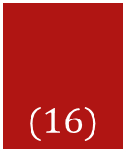

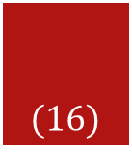
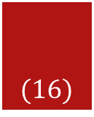

Quy tắc 1: Chuyển đổi hệ 16 sang hệ 2
$$7$$
$$0$$
$$1$$
$$1$$
$$1$$
$$F$$
$$1$$
$$1$$
$$1$$
$$1$$
$$6$$
$$0$$
$$1$$
$$1$$
$$0$$
$$E$$
$$1$$
$$1$$
$$1$$
$$0$$
$$5$$
$$0$$
$$1$$
$$0$$
$$1$$
$$D$$
$$1$$
$$1$$
$$0$$
$$1$$
$$4$$
$$0$$
$$1$$
$$0$$
$$0$$
$$C$$
$$1$$
$$1$$
$$0$$
$$0$$
$$3$$
$$0$$
$$0$$
$$1$$
$$1$$
$$B$$
$$1$$
$$0$$
$$1$$
$$1$$
$$2$$
$$0$$
$$0$$
$$1$$
$$0$$
$$A$$
$$1$$
$$0$$
$$1$$
$$0$$
$$1$$
$$0$$
$$0$$
$$0$$
$$1$$
$$9$$
$$1$$
$$0$$
$$0$$
$$1$$
$$0$$
$$0$$
$$0$$
$$0$$
$$0$$
$$8$$
$$1$$
$$0$$
$$0$$
$$0$$
$$1$$
$$(16)$$
$$A$$
$$(16)$$
$$5$$
$$(16)$$

Slide 7





















Quy tắc 2: Tách bit từ phải qua trái
$$1$$
$$(16)$$
$$A$$
$$(16)$$
$$5$$
$$(16)$$
$$0$$
$$0$$
$$0$$
$$1$$
$$(2)$$
$$1$$
$$0$$
$$1$$
$$0$$
$$(2)$$
$$0$$
$$1$$
$$0$$
$$1$$
$$(2)$$

Slide 8




Kết quả
$$1A5$$
$$(16)$$
$$110100101$$
$$(2)$$

Slide 9
Các bước thực hiện
B2. Chuyển đổi hệ 2 sang hệ 8

Slide 10






Quy tắc 1: Gom nhóm 3 bit
$$110100101$$
$$(2)$$
$$110$$
$$(2)$$
$$100$$
$$(2)$$
$$101$$
$$(2)$$
Nếu nhóm bị thiếu bit, chèn bit 0 vào bên trái cùng

Slide 11







































Quy tắc 2: Chuyển đổi sang số hệ 8
$$7$$
$$1$$
$$1$$
$$1$$
$$110$$
$$(2)$$
$$=$$
$$6$$
$$(8)$$
$$6$$
$$1$$
$$1$$
$$0$$
$$5$$
$$1$$
$$0$$
$$1$$
$$4$$
$$1$$
$$0$$
$$0$$
$$100$$
$$(2)$$
$$=$$
$$4$$
$$(8)$$
$$3$$
$$0$$
$$1$$
$$1$$
$$2$$
$$0$$
$$1$$
$$0$$
$$101$$
$$(2)$$
$$=$$
$$5$$
$$(8)$$
$$1$$
$$0$$
$$0$$
$$1$$
$$0$$
$$0$$
$$0$$
$$0$$
Tại sao chỉ giới hạn 0 – 7?
Tại sao chỉ có 3 bit?
Số hệ 8: 8 trạng thái
1 bit có 2 trạng thái (0,1) 2³=8

Slide 12

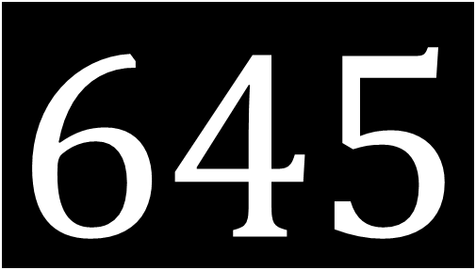

Yêu cầu
$$1A5$$
$$(16)$$
$$=$$
$$645$$
$$(8)$$

